Slide 1
Problemas y preguntas de la Bioantropología
Taller II: Materialidad y Bioantropología
- Dr. Rodrigo Retamal-

Slide 2
Bioantropología
Sinónimos:
Antropología Física, Antropología Biológica
Biología Humana
Es la disciplina científica que estudia la variabilidad humana en su contexto biológico y sociocultural.
Aporta al entendimiento en aspectos como la biología, evolución y variabilidad presente y pasada de nuestra especie.
https://www.mnhn.fr/en/collections/collection-groups/biological-anthropology

Slide 3
Bioantropología
Sinónimos:
Antropología Física, Antropología Biológica
Biología Humana
El cuerpo humano y sus partes como elementos biológicos y sociales son formados por la cultura, la historicidad y contexto en el que se producen.
El cuerpo y los cuerpos humanos vivos y no vivos son un reflejo de la vida de un individuo y/o de una población y cuentan la historia de los estilos y modos de vida de un grupo de individuos.
Relación entre materiales arqueológicos y registro bioantropológico en la comprensión de fenómenos sociales/culturales.
https://www.mnhn.fr/en/collections/collection-groups/biological-anthropology

Slide 4
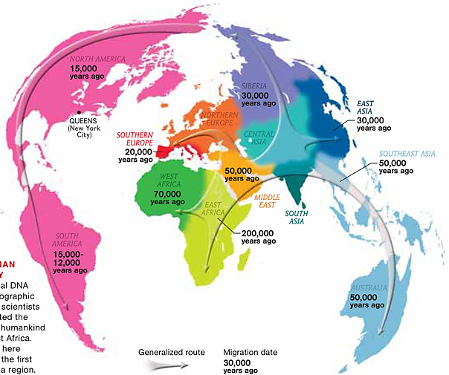
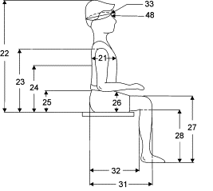
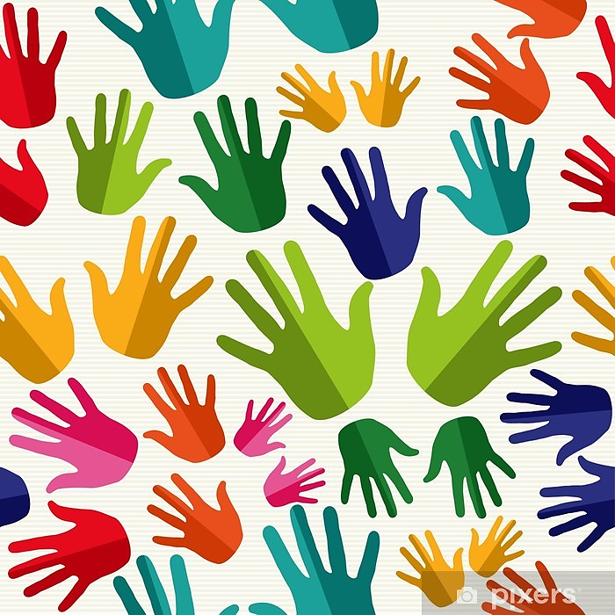
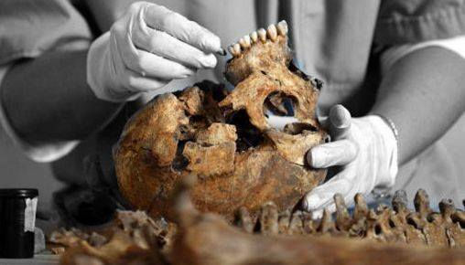
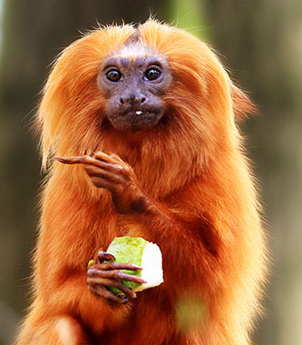
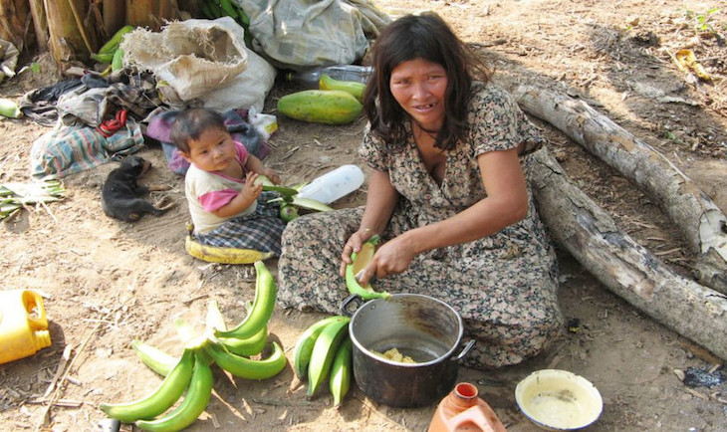
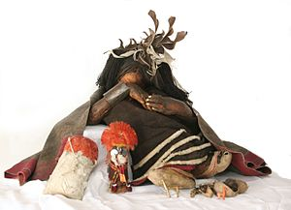
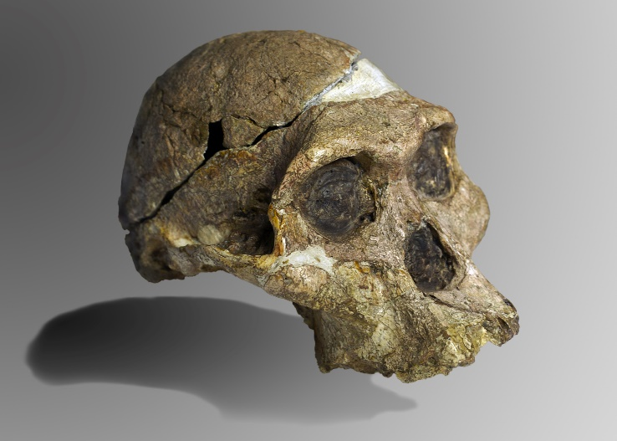
Bioantropología
Antropología industrial
Antropología genética/molecular
Antropología Forense
Primatología
Ecología Humana
Bioarqueología/
Paleopatología
Paleoantropología

Slide 5
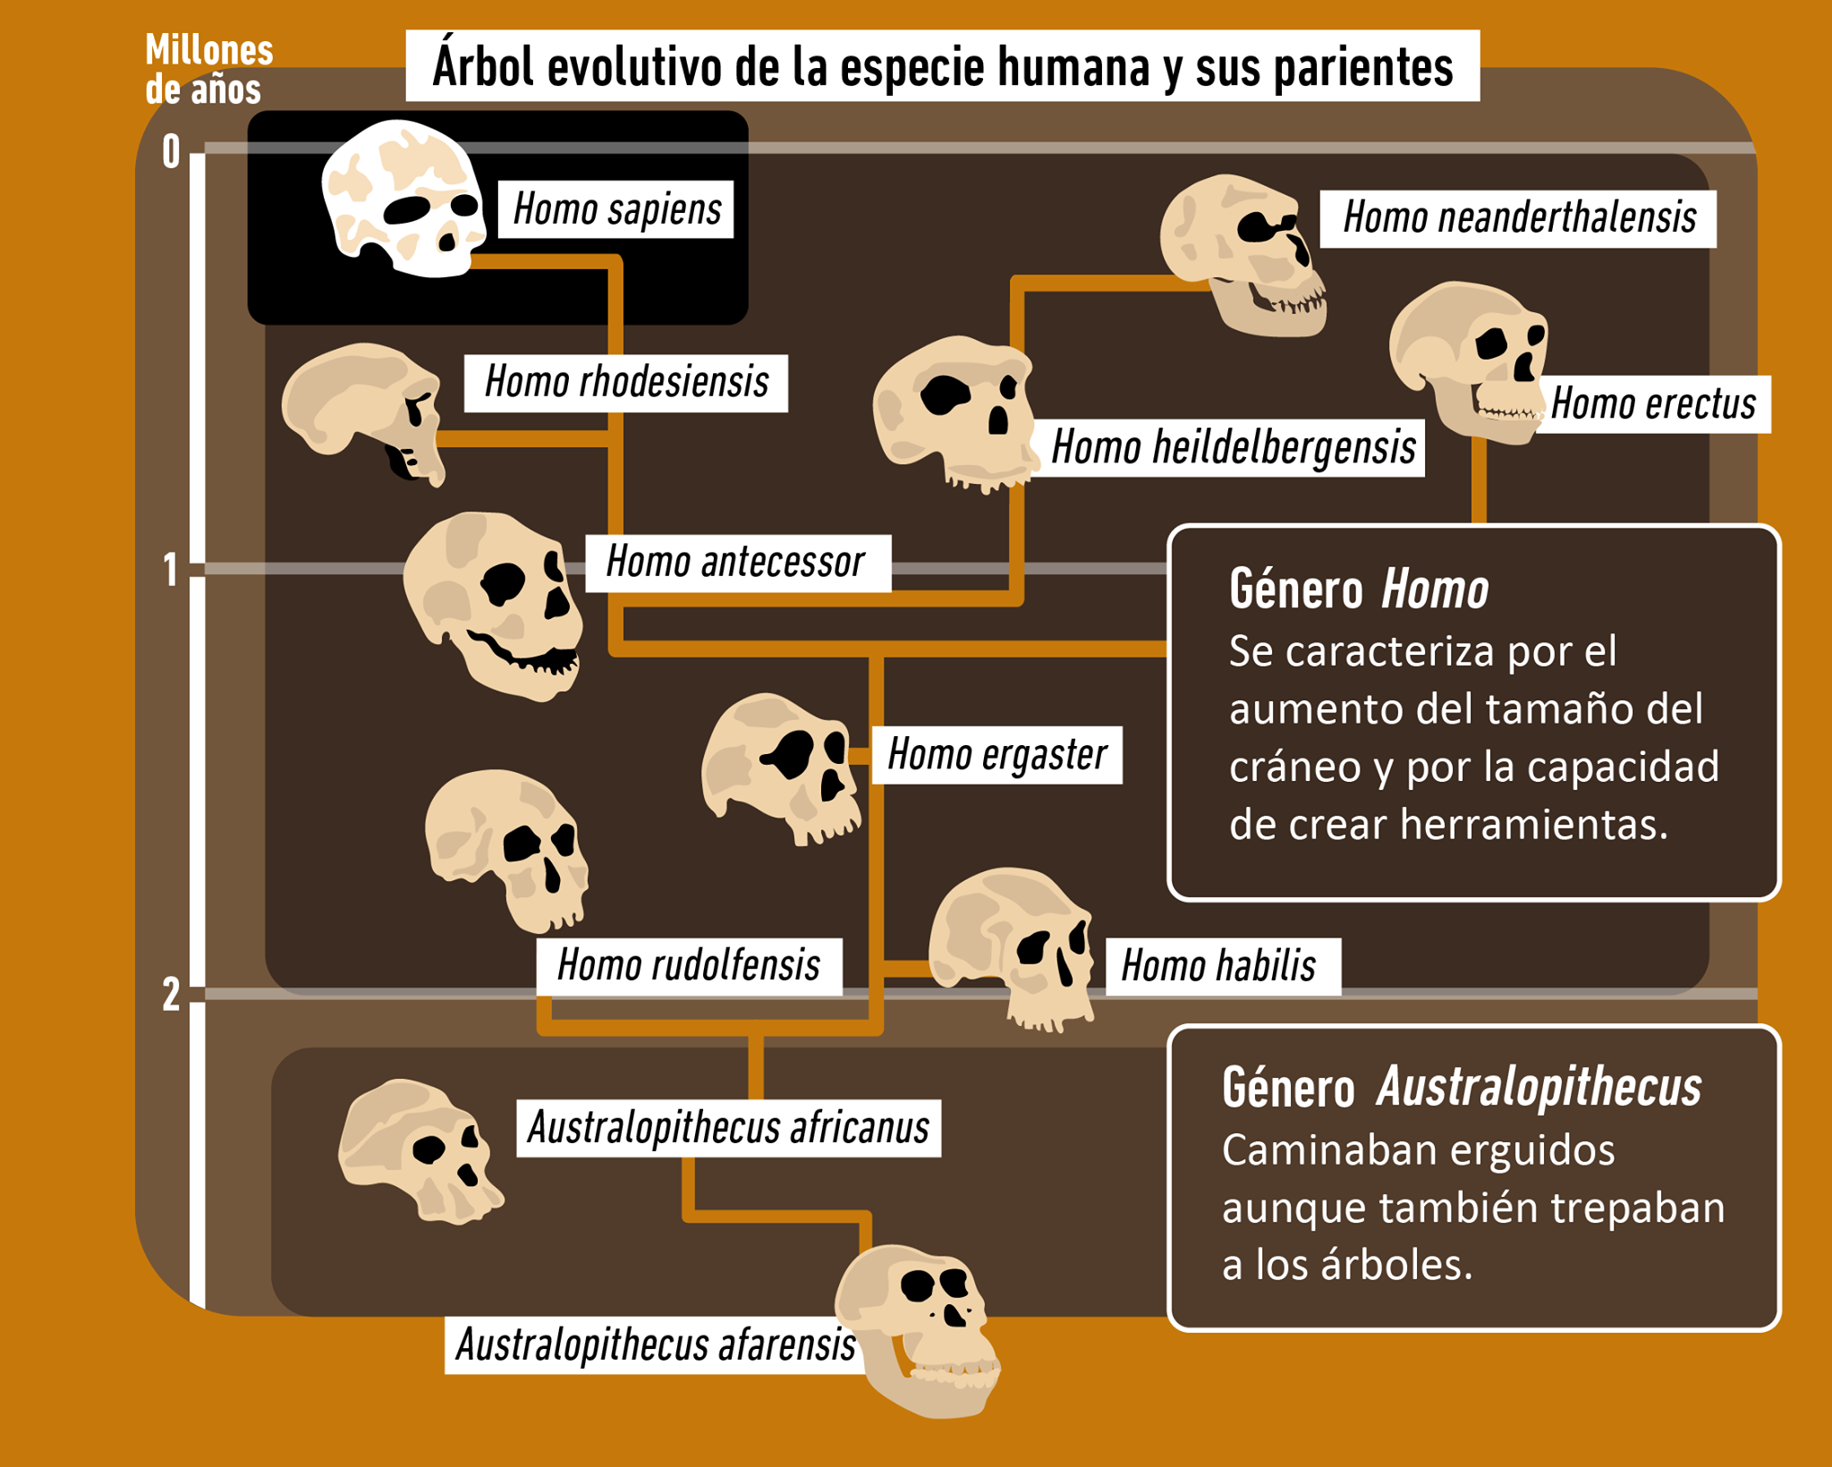
Paleoantropología
Museo Nacional de Historia Natural de Chile

Slide 6
Primatología
Museo Nacional de Historia Natural de Chile

Slide 7
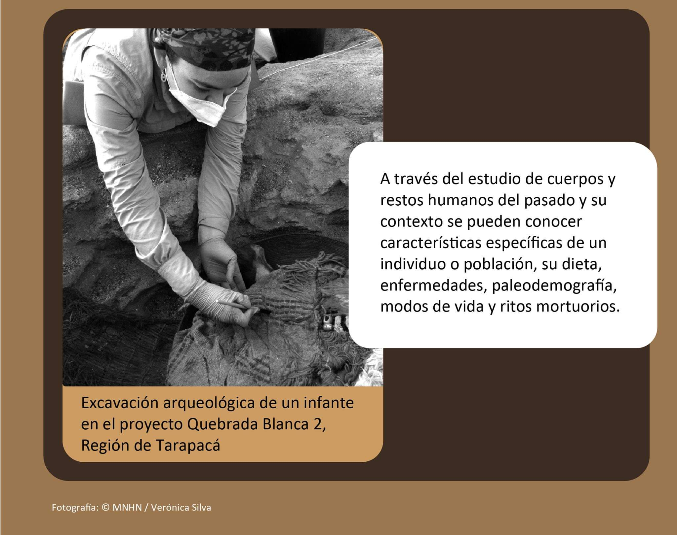
Bioarqueología
Museo Nacional de Historia Natural de Chile

Slide 8
Paleopatología
Museo Nacional de Historia Natural de Chile

Slide 9
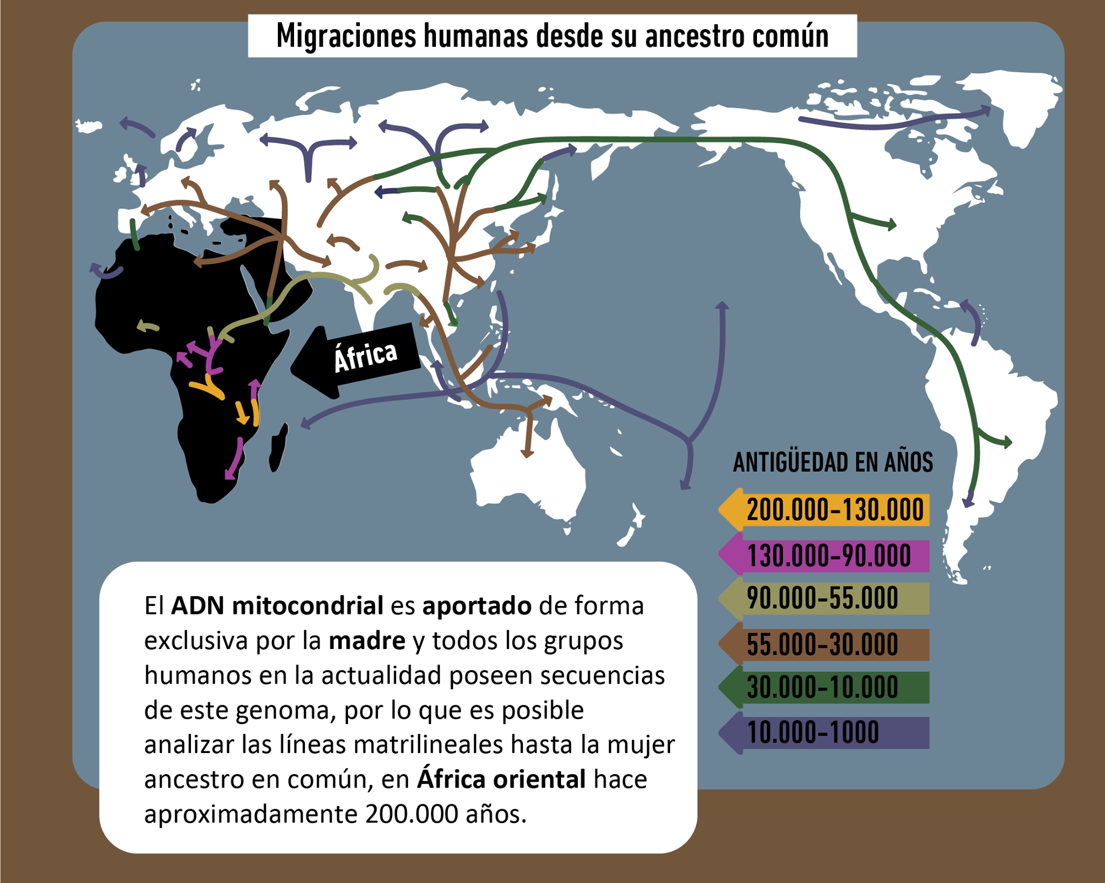
Antropología genética o molecular
Museo Nacional de Historia Natural de Chile

Slide 10
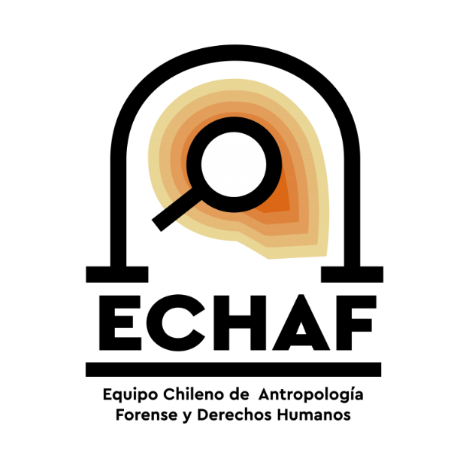
Antropología Forense
Equipo Chileno de Antropología Forense y Derechos humanos
www.echaf.cl

Slide 11
Modelos de formación universitaria en la Antropología
Arqueólogos
Antropólogos físicos
Modelo europeo
Arqueología (Pre-historia): Cs Sociales, Humanidades
Antropología Social: Cs Sociales, Humanidades
Antropología Cultural/Etnología: Humanidades
Antropología Física: Biología/Medicina
Paleontología Humana: Paleontología/geología
Primatología: Biología/Psicología/Cs. Veterinarias
Modelo anglosajón (en Chile)
Cs Sociales; Dpts Antropología
Antropología Social Lingüística Arqueología Antropología Física/Biológica

Slide 12
La Bioantropología en Chile
U. de Tarapacá: Inst. de Alta Investigación; Museo San Miguel de Azapa. (Carrera Profesional; Investigación)
U. Católica del Norte; Inst. Gustavo Le Paige (Carrera Profesional, Investigación)
Pontificia U. Católica de Valparaíso (Investigación)
Museo de Historia Natural de Valparaíso
U. de Chile (Carrera Profesional; Investigación)
Pontificia U. Católica de Chile (Carrera Profesional; investigación)
Museo Nacional de Historia Natural (Investigación)
U. de Concepción (Carrera Profesional)
No hay en Chile programas de postgrado en la disciplina.
U. de Magallanes - CEQUA Centro de Estudios del Cuaternario (Investigación)

Slide 13
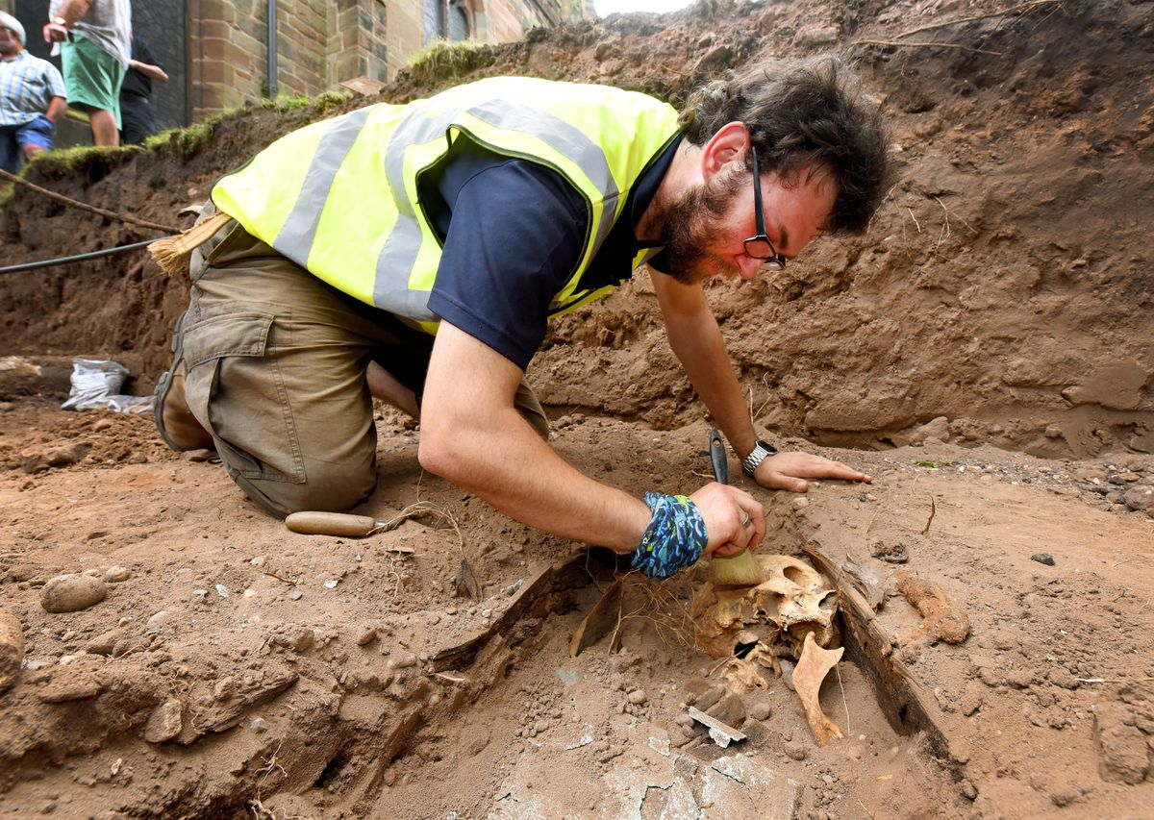
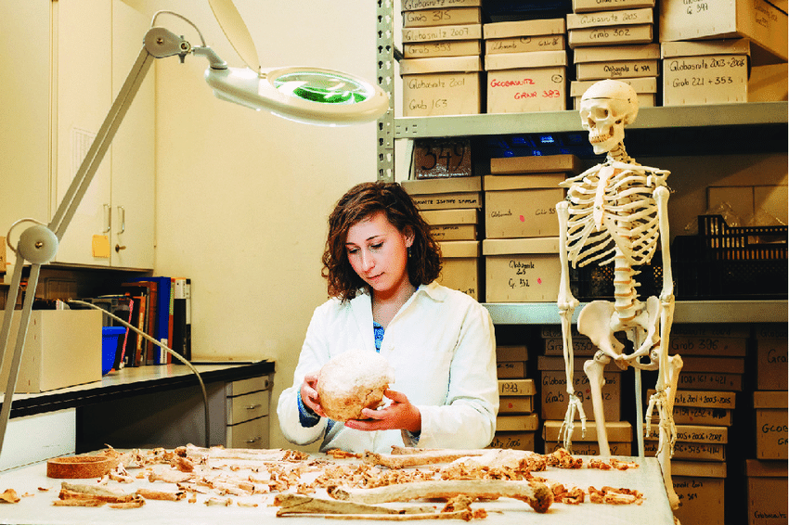
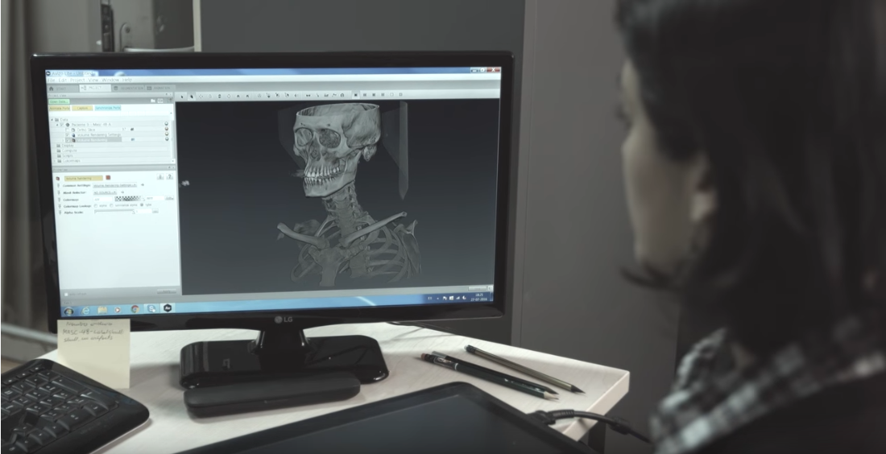
La Bioantropología en Chile
… en la profesión y la academia.

Slide 14
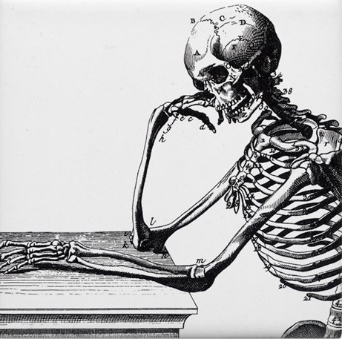
Problemas y Preguntas
Poblamiento inicial: ¿De dónde venimos? ¿Cuáles son nuestras raíces evolutivas?
Bioarqueología de las poblaciones extintas: ¿Cómo vivíamos? ¿De qué enfermedades sufrimos? ¿Cuál fue la interacción con el medio ambiente?
Formación de la población chilena: Colonia; migraciones siglo XX
Antropología Forense: Identificación y determinación de la forma/causa de muerte; casos de violación de derechos humanos
Población actual y desafíos futuros: Salud, nutrición y envejecimiento de la población chilena

Slide 15
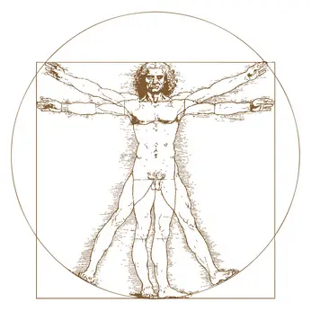
¿Cuáles son los objetos de estudio y los materiales?
El cuerpo y los cuerpos humanos vivos y no vivos son un reflejo de la vida de un individuo y/o de una población y cuentan la historia de los estilos y modos de vida de un grupo de individuos.
Interacción entre el cuerpo (y sus partes) y el medio ambiente
Deducir la función, la fisiología y el comportamiento de la forma del cuerpo

Slide 16
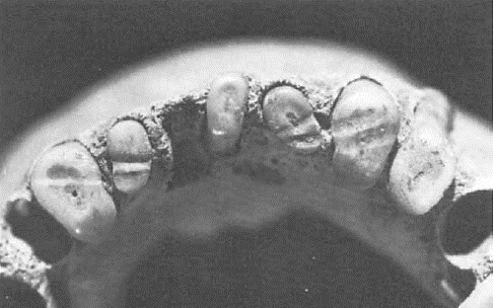
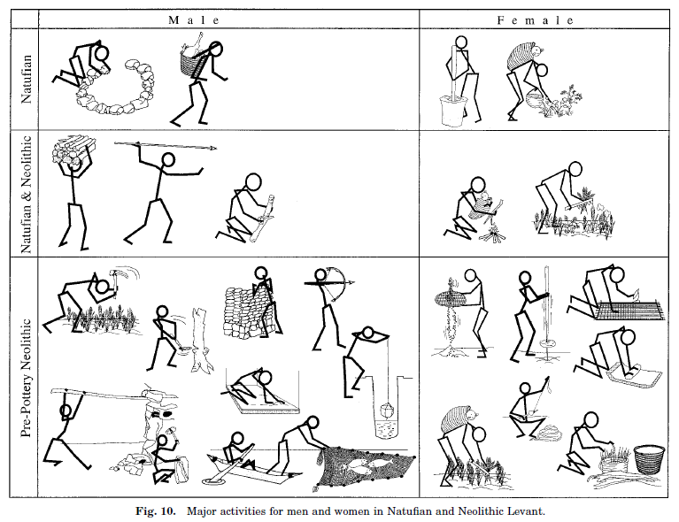
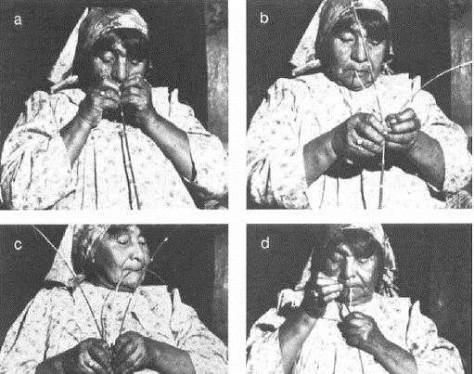
¿Cuáles son los objetos de estudio y los materiales?
Comprender fenómenos sociales/culturales.

Slide 17
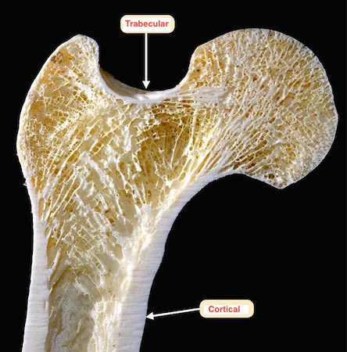
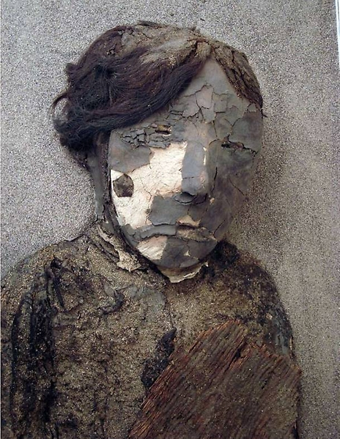
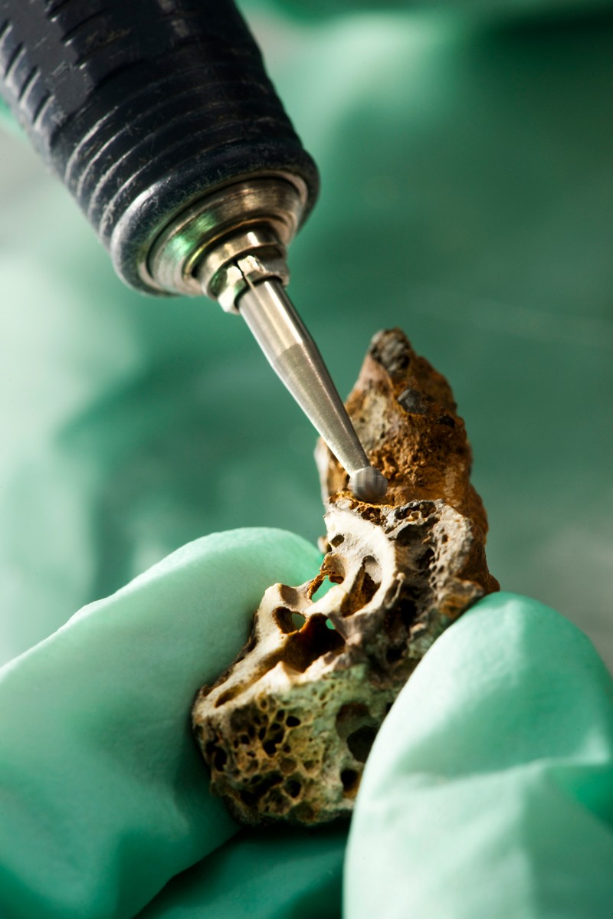
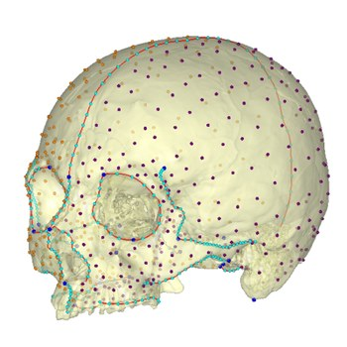
Materialidades en la Bioantropología
Tejidos duros
(hueso, dientes)
Tejidos blandos
(músculo, piel, pelo)
Restos químicos
(ADN, bacteria,
restos orgánicos)
Representaciones digitales

Slide 18
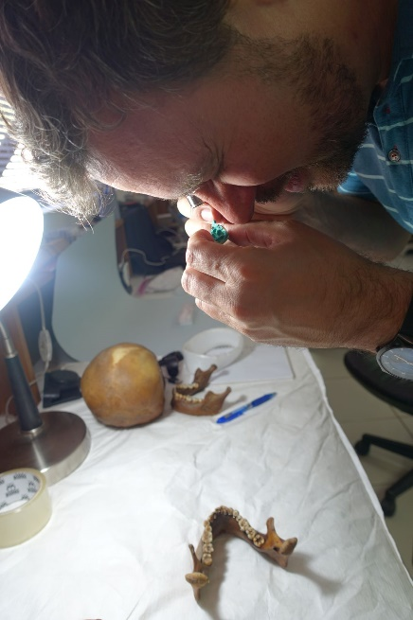
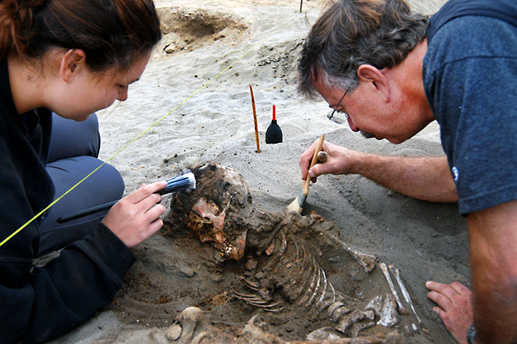
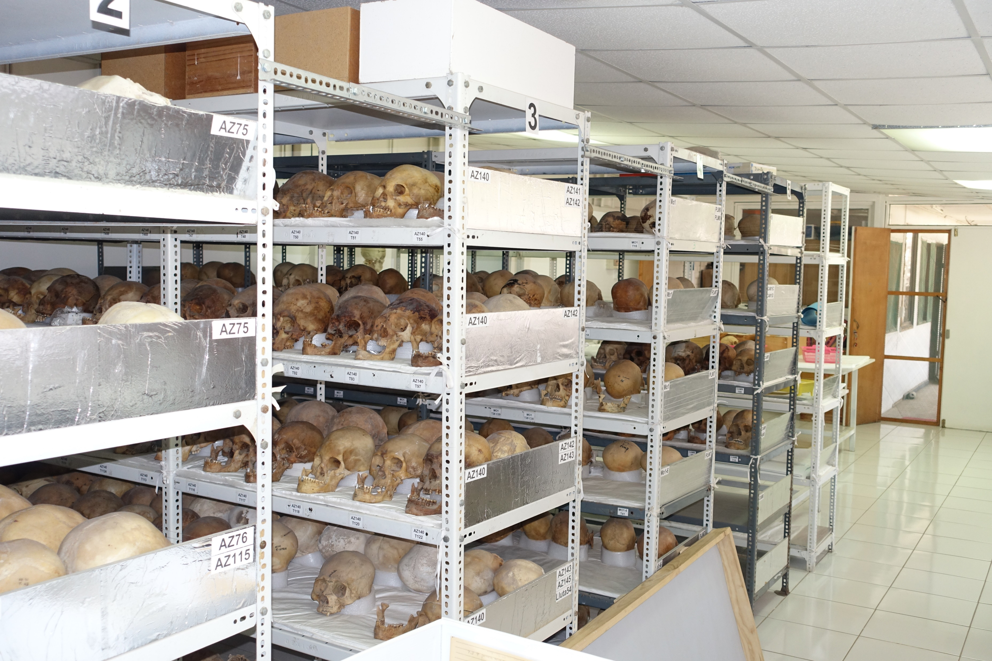
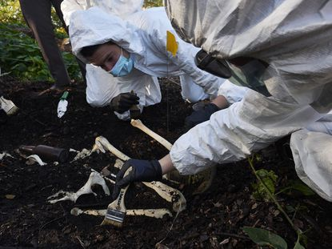
¿Dónde podemos encontrar los materiales?
Excavaciones
Colecciones osteológicas

Slide 19
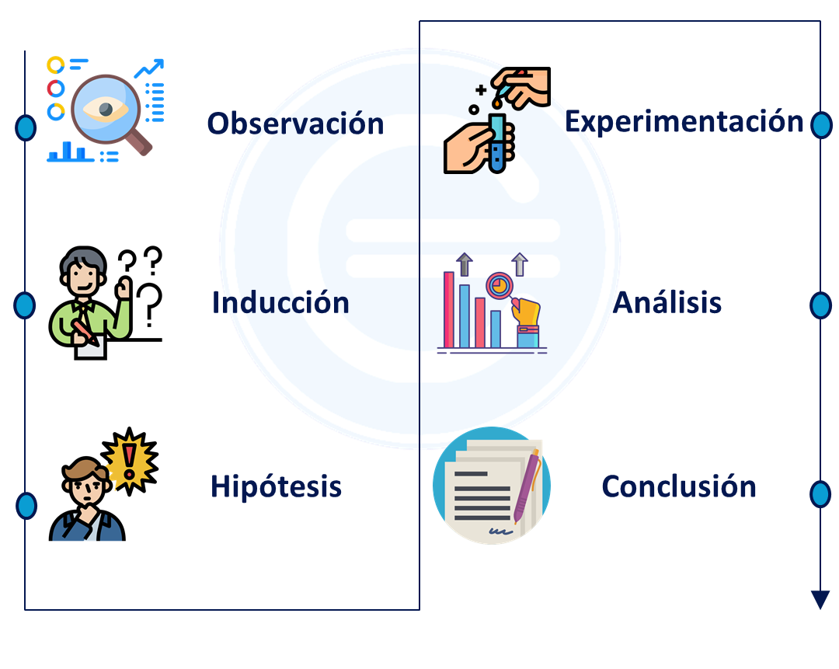
Métodos y técnicas (Definiciones)
Métodos: Conjunto de procedimientos lógicos a través del cual se obtiene el conocimiento.
El objetivo del método científico es la explicación, descripción y predicción de fenómenos.
Técnicas: Conjunto de instrumentos y medios a través de los cuales se efectúa el método.
Método científico
https://economipedia.com/definiciones/metodo-cientifico.html

Slide 20
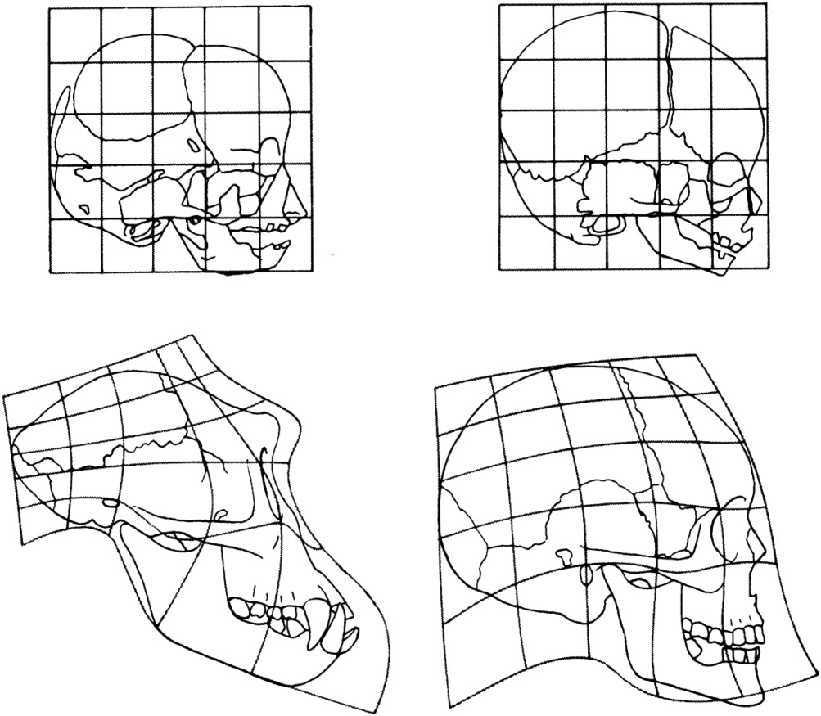
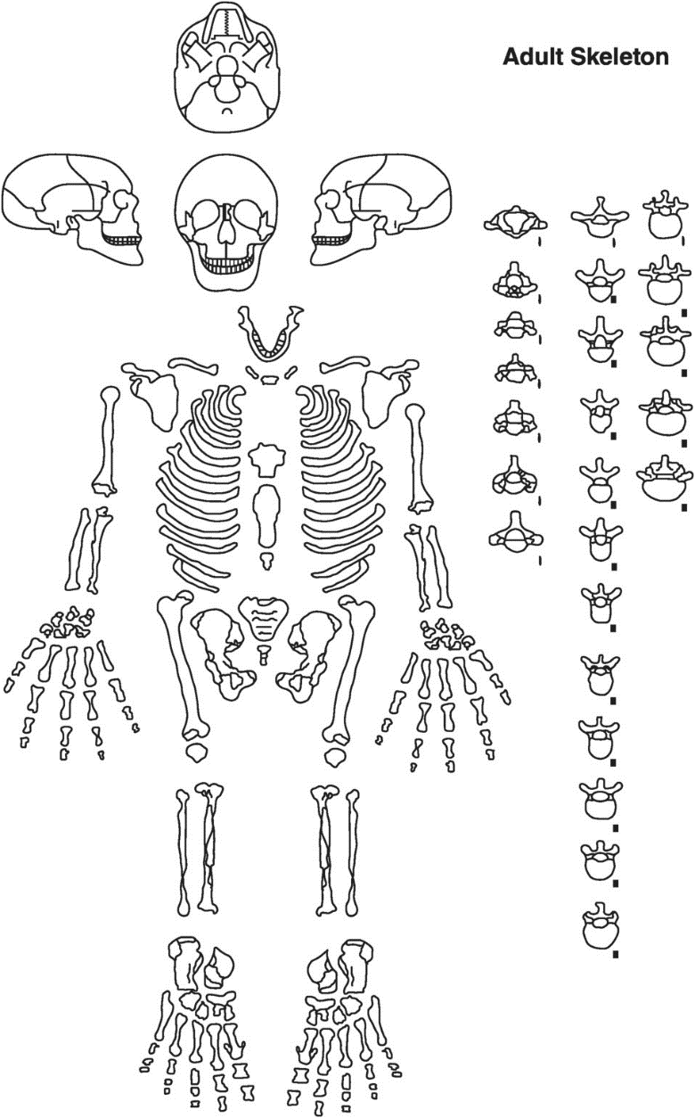
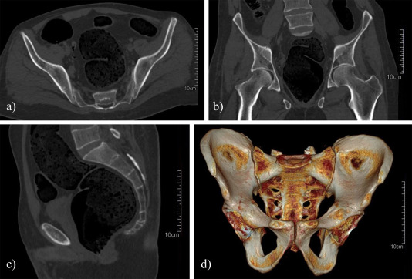
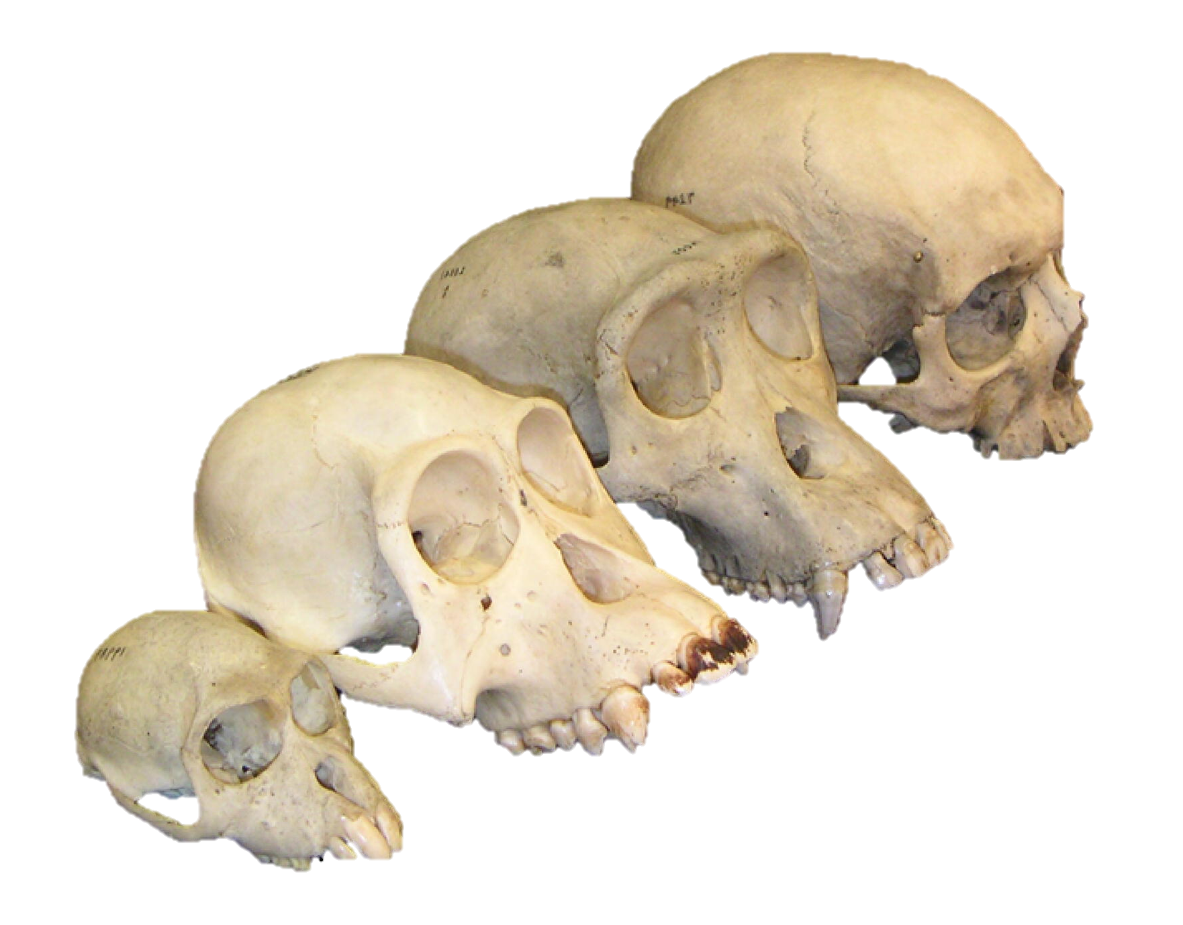
Métodos y técnicas
Genética/microbiología
Antropometría
Osteología
Anatomía comparada
Imagenología

Slide 21
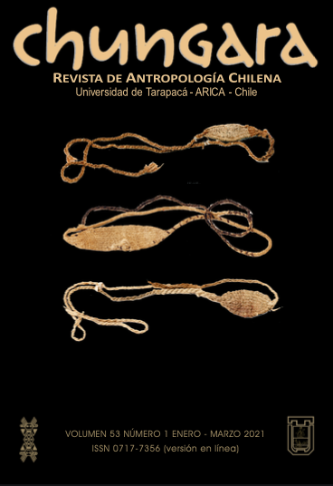
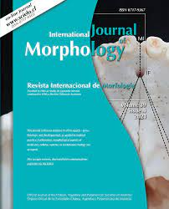
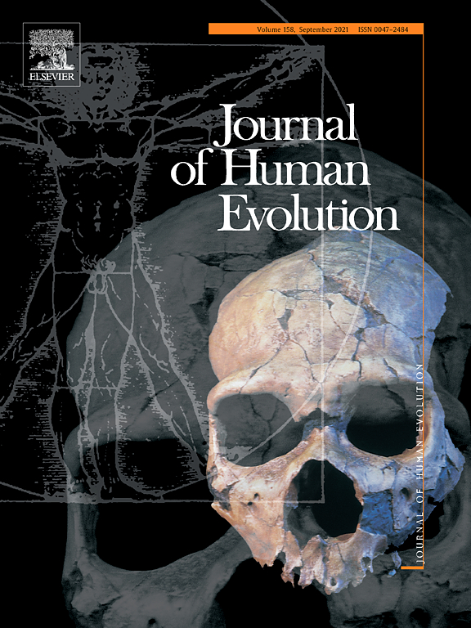
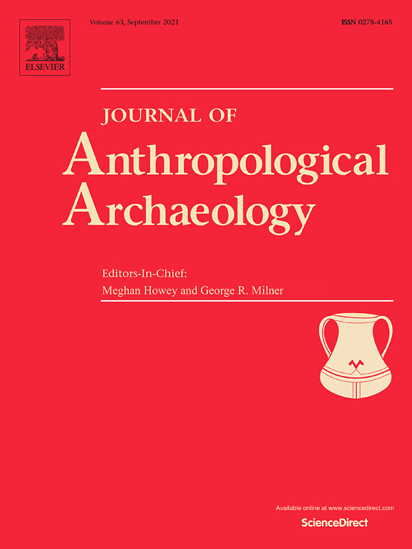
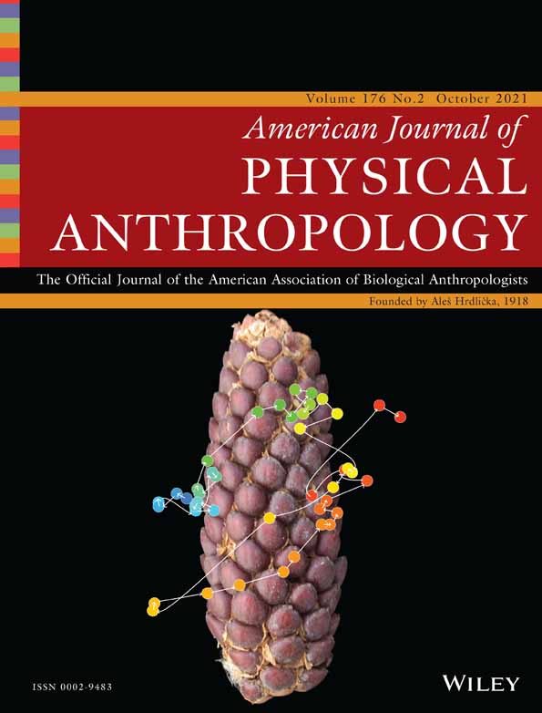
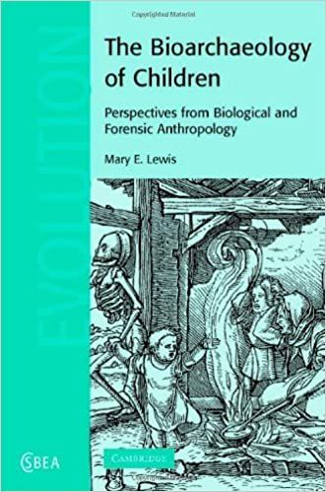
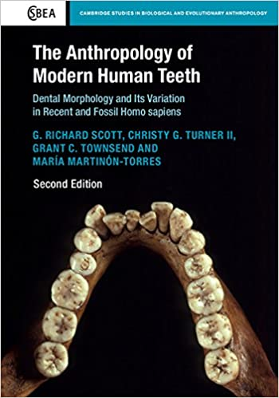
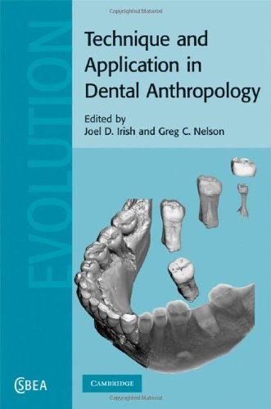
Difusión de los resultados de investigaciones bioantropológicas
Revistas nacionales e internacionales
Sociedades/conferencias
Libros

Slide 22
Marcos éticos-legales
Valor patrimonial de los restos humanos arqueológicos
Patrimonio Bioantropológico forma parte constitutiva del Patrimonio Cultural
Se entiende este último como “un conjunto determinado de bienes tangibles, intangibles y naturales que forman parte de prácticas sociales, tanto presentes como pasadas, a los que se les atribuyen valores a ser transmitidos, y luego resignificados, de una época a otra, o de una generación a las siguientes.” (SOCHIAB)

Slide 23
Marcos éticos-legales
La ética se refiere a los principios, máximas, preceptos y observaciones morales.
Para una disciplina o profesión en general están articulados en Códigos de Ética o Conducta (p.ej. el manejo de restos humanos por parte de investigadores y curadores.
No existían cuando surgió la Antropología Física, no se preocupaban por las implicaciones éticas de colectar y estudiar restos humanos.
Estas surgen desde la década de 1950.

Slide 24
Marcos éticos-legales
En Chile la mayoría de los restos humanos de contexto arqueológico e histórico utilizados para investigación científica están depositados en museos o universidades que se encargan de su preservación.
Para acceder a colecciones bioantropológicas es necesario solicitar una autorización a las instituciones a cargo.
Las excavaciones deben ser autorizadas por el Consejo de Monumentos Nacionales
El patrimonio arqueológico y bioantropológico es regulado por la Ley Nº 17.288.
Un proyecto de investigación requiere el consentimiento de las comunidades locales o indígenas que se consideren descendientes de las personas a quienes pertenecieron los restos.
El deber de los bioantropólogos es crear un vínculo de respeto y comunicación con las comunidades, buscando aprender juntos sobre los diferentes grupos que habitaron el norte, centro y sur de Chile

Slide 25
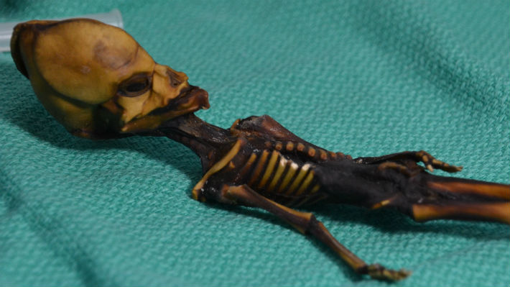
Actividad grupal/tarea: Ética en la Bioantropología
Hagan una reflexión acerca del tema “El cuerpo humano como patrimonio cultural” en base de las siguientes preguntas:
¿De qué tipo de estudio bioantropológico se trata en este caso?
¿Qué material bioantropológico se investigó?
¿Qué conclusiones sacaron los autores de la investigación?
¿Esta investigación cumplió con los estándares éticos de la disciplina de la Bioantropología al nivel nacional e internacional? Justifiquen su respuesta.
Se encuentran el instructivo y la literatura relevante en U-Cursos.
Entrega hasta 30 de noviembre a las 23:59 hrs
Niña de la Noria

